Slide 1
Виконав студент групи СН-21
Бранець Р.В.

Slide 2
Презентація на тему
Програма для тестування студентів"

Slide 3
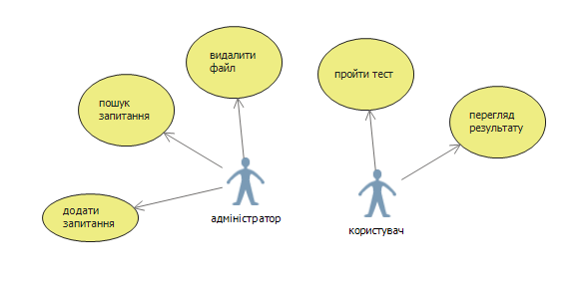
Діаграма варіантів використання

Slide 4
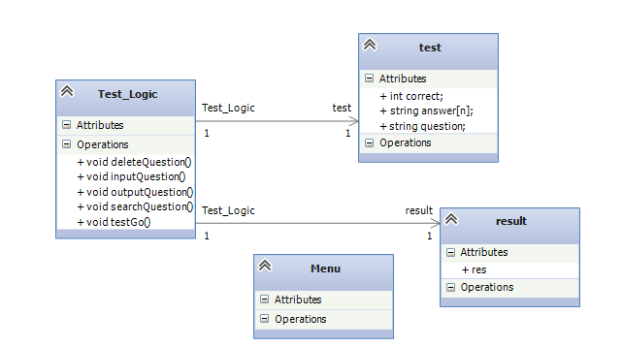
Діаграма класів

Slide 5

Використовував мову програмування

Slide 6
Тестування програми

Slide 7
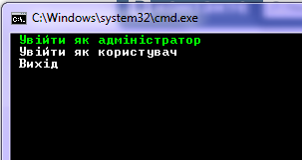
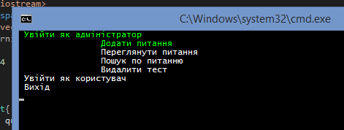
Меню програми

Slide 8
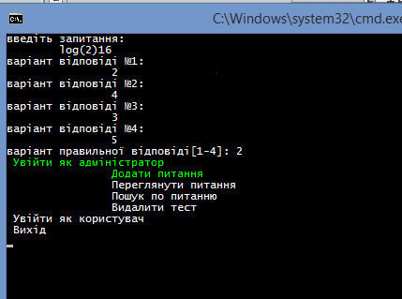
Введення запитання

Slide 9
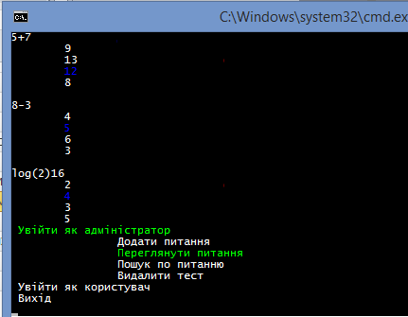
Перегляд запитань

Slide 10
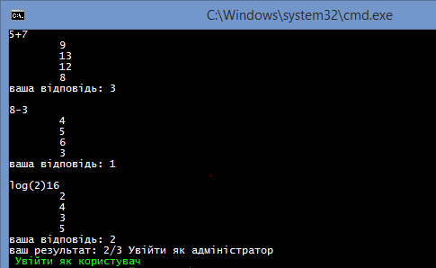
Пройдемо тест із запитань які ми добавили вище.

Slide 11
Дякую за увагу!

